Slide 1
ESCENARIO DE RIESGO
IDENTIFICACIÓN DE PROBABLES LOCALIDADES AFECTADAS
PRONÓSTICO DE PRECIPITACIONES 09/11/2017 (10:00 HORAS)

Slide 3
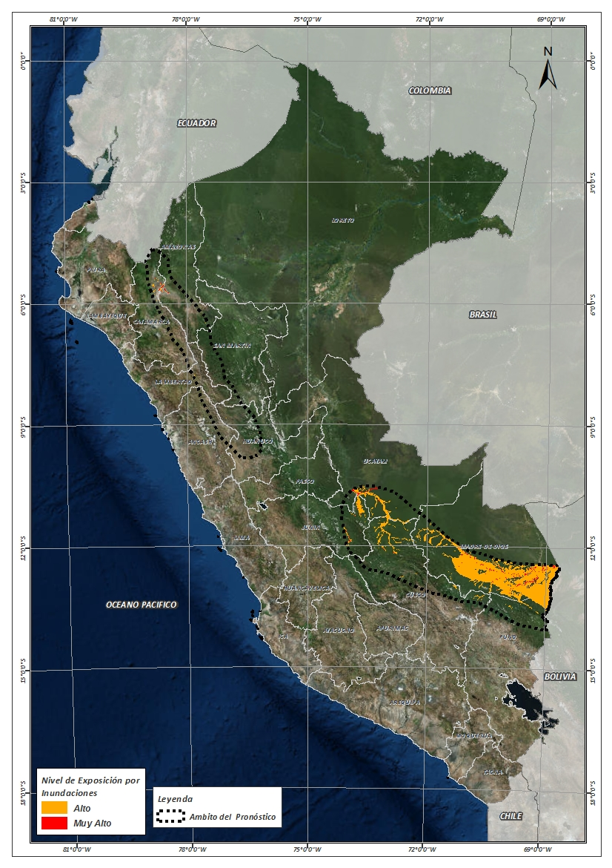
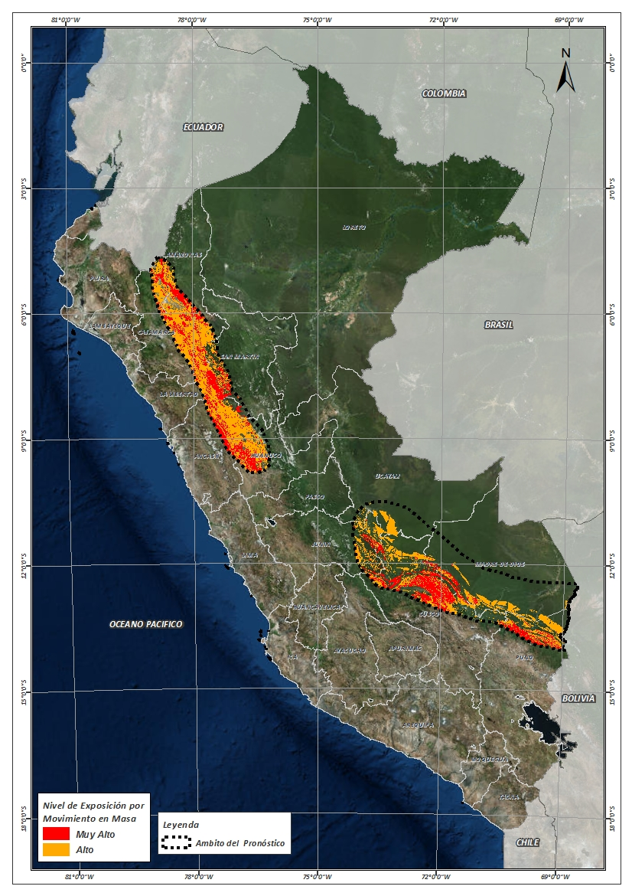
Mapa de exposición alta por INUNDACION Según el Pronóstico de Lluvias (Nivel 03)
Mapa de exposición alta por MOVIMIENTOS EN MASA Según el Pronóstico de Lluvias (Nivel 03)
Nivel 03

Slide 4
Distritos expuestos por inundación
DEPARTAMENTOS | CANTIDAD DE DISTRITOS
AMAZONAS | 7
CAJAMARCA | 5
CUSCO | 5
HUANUCO | 1
JUNIN | 3
LA LIBERTAD | 1
MADRE DE DIOS | 8
UCAYALI | 2
Total general | 32
Nivel 03

Slide 5
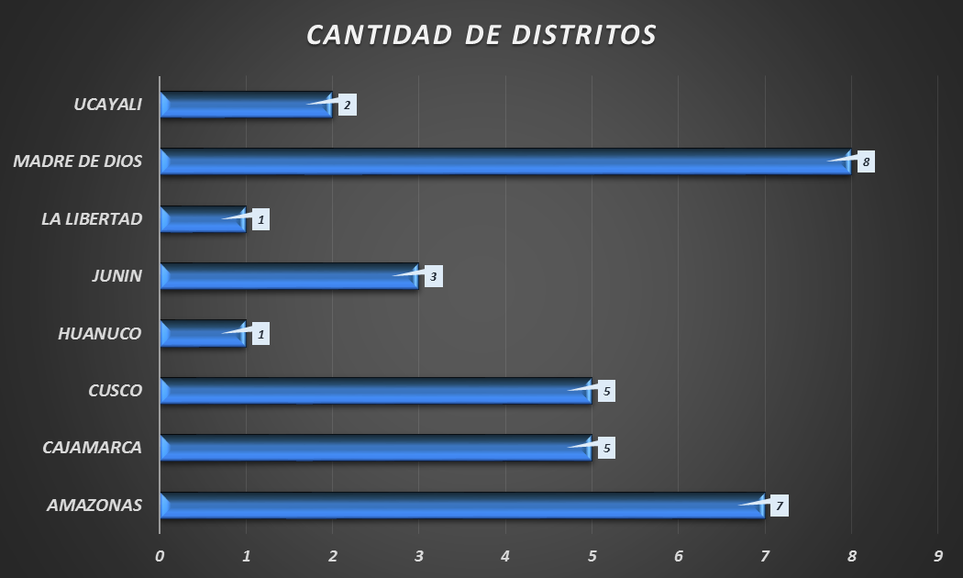
Distritos expuestos por Inundación
Nivel 03
32 Distritos

Slide 6
Población expuesta por Inundación
DEPARTAMENTOS | POBLACION TOTAL
AMAZONAS | 26,104
CAJAMARCA | 7,131
CUSCO | 8,284
HUANUCO | 737
JUNIN | 9,257
LA LIBERTAD | 737
MADRE DE DIOS | 80,827
UCAYALI | 9,997
Total general | 143,074
Nivel 03

Slide 7
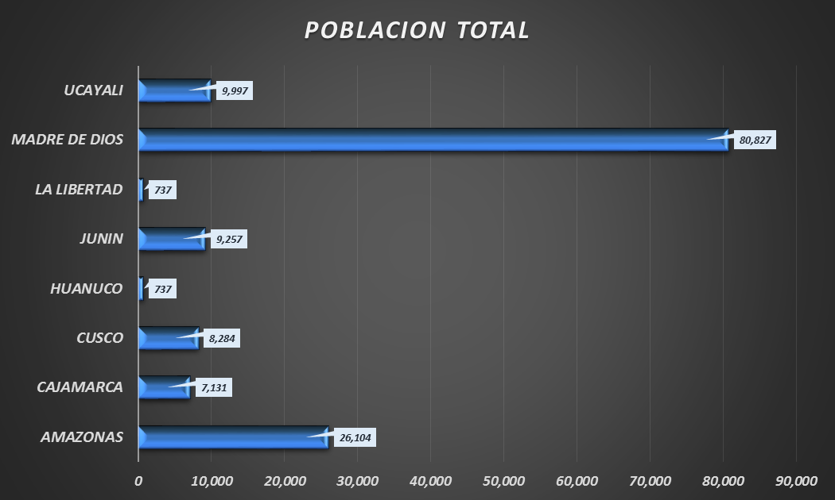
Población expuesta por Inundación
Nivel 03
143,074 Total de Pobladores

Slide 8
Distritos expuestos por movimiento en masa
DEPARTAMENTOS | CANTIDAD DE DISTRITOS
AMAZONAS | 65
ANCASH | 40
CAJAMARCA | 45
CUSCO | 9
HUANUCO | 30
JUNIN | 4
LA LIBERTAD | 25
MADRE DE DIOS | 4
PUNO | 6
SAN MARTIN | 1
UCAYALI | 2
Total general | 229
Nivel 03

Slide 9
Distritos expuestos por movimiento en masa
Nivel 03
229 Distritos

Slide 10
Población expuesta por Movimientos en Masa
DEPARTAMENTOS | POBLACION TOTAL
AMAZONAS | 213,361
ANCASH | 85,457
CAJAMARCA | 233,457
CUSCO | 48,636
HUANUCO | 133,437
JUNIN | 4,919
LA LIBERTAD | 129,486
MADRE DE DIOS | 2,329
PUNO | 4,134
SAN MARTIN | 75
UCAYALI | 849
Total general | 856,140
Nivel 03

Slide 11
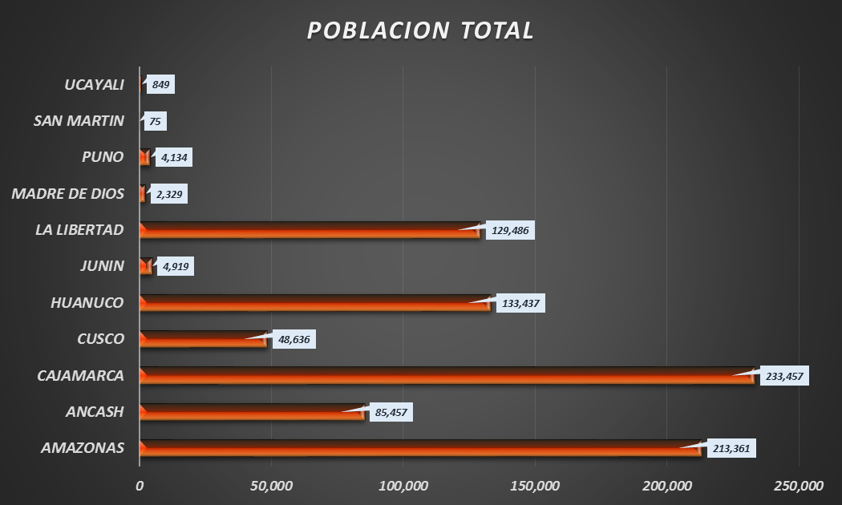
Población expuesta por Movimientos en Masa
Nivel 03
856,140 Total de Pobladores

Slide 12
Consultas:
soporte-sigrid@cenepred.gob.pe

